Slide 1
Day | Objective | Comments
0 | 引发好奇，促使用户获取知识和尝试新事物 | 引发好奇心，开始新尝试
1 | 自我理解，接纳和认识到现在的自己 | 初步理解自己的抽烟行为
2 | 增加好奇，学习更多关于尼古丁和大脑的知识 | 尼古丁依赖相关科普教育
3 | 自我探索，确认自己抽烟的触发点 | 进一步理解自己的抽烟行为
4 | 树立勇气，愿意去尝试心 东西新变化 | 尝试自我改变，树立勇气和信心
5 | 矫正认知，更正错误关键，区分吸烟的谬论 | 矫正错误认知，建立正确观念
6 | 警示自己，意识到吸烟的危险信号 | 权衡利弊，敲响警钟
7 | 提升动机，发现自己戒烟的动机 | 提升戒烟动机，尝试进一步自我改变
8 | 理性思考，学习到更多戒烟的方法 | 进一步矫正错误认知，找到科学戒烟方法
9 | 寻求支持，对外表达你的戒烟想法 | 寻求外界帮助，进一步强化动机
10 | 展望未来，毅力，掌控自己的将来 | 展望未来美好愿景，创造奇迹

Slide 2

Our Journey on Day 0
 | 目标 | 原理 | 当天主题
Day 0 | 引发好奇，促使用户获取知识和尝试新事物 | 引发好奇心，开始新尝试 | 介绍与热身
AM
PM
故事背景介绍动画
动机，信心，准备度打分
早晚推送时间设置
尼古丁依赖度测试
让用户熟悉夜间推送
尼古丁依赖度测试 结果与解读
引导用户修改推送时间
引导用户查看我的进度
奖励
我的进度

Slide 3

Our Journey on Day 1
 | 目标 | 原理 | 当天主题
Day 1 | 自我理解，接纳和认识到现在的自己 | 初步理解自己的抽烟行为 | 认识与接纳
AM
PM
享受/喜欢吸烟的原因
享受/喜欢吸烟的原因测试结果
获取他人的的鼓励
抽烟相关图片
中国各地区吸烟率数据
奖励
奖励
空港维修中心

Slide 4
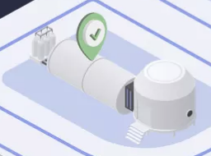
Our Journey on Day 2
 | 目标 | 原理 | 当天主题
Day 2 | 增加好奇，学习更多关于尼古丁和大脑的知识 | 尼古丁依赖相关科普教育 | 烟瘾的原理
AM
PM
尼古丁成瘾原理视频（尼古丁影响大脑的原因）
烟瘾满足实验
烟瘾满足实验结果
烟瘾满足实验小建议
奖励
奖励
星际运输研发中心

Slide 5
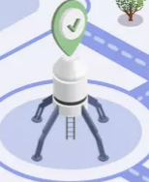
Our Journey on Day 3
 | 目标 | 原理 | 当天主题
Day 3 | 自我探索，确认自己抽烟的触发点 | 进一步理解自己的抽烟行为 | 成分和诱因
AM
PM
香烟中的有害成分
吸烟的诱因的测试
吸烟的诱因测试结果
香烟有害成分测试题
奖励
奖励
进出港控制塔台

Slide 6

Our Journey on Day 4
 | 目标 | 原理 | 当天主题
Day 4 | 树立勇气，愿意去尝试心 东西新变化 | 尝试自我改变，树立勇气和信心 | 分心的力量
AM
PM
找出最容易戒的一支烟
转移注意力的小建议
戒掉最容易戒的一支烟挑战
戒一支烟挑战的结果
基于实验结果给予用户鼓励，让用户接纳自己，如果不成功，也愿意继续尝试改变
奖励
奖励
宇宙能源收集装置

Slide 7

Our Journey on Day 5
 | 目标 | 原理 | 当天主题
Day 5 | 矫正认知，更正错误关键，区分吸烟的谬论 | 矫正错误认知，建立正确观念 | 吸烟的谬论
AM
PM
吸烟的谬论测试题（判断题）
测试结果分享
吸烟谬论中的认识错误（认知归因）
奖励
奖励
宇宙能源存储装置

Slide 8

Our Journey on Day 6
 | 目标 | 原理 | 当天主题
Day 6 | 警示自己，意识到吸烟的危险信号 | 权衡利弊，敲响警钟 | 吸烟的危害
AM
PM
吸烟对于身体的危害
二/三手烟的危害
吸烟对于财务的影响
吸烟烟对于医疗费用的影响
奖励
奖励
宇宙能源转化基地

Slide 9

Our Journey on Day 7
 | 目标 | 原理 | 当天主题
Day 7 | 提升动机，发现自己戒烟的动机 | 提升戒烟动机，尝试进一步自我改变 | 戒烟的好处
AM
PM
戒烟对身体的健康改善
戒烟动机打分
戒烟动机打分结果
JustOne实验（基于上次结果）
JustOne实验检查（基于结果给予鼓励和肯定）
戒烟对身体健康改善分享
奖励
奖励
星际导航定位系统基站

Slide 10
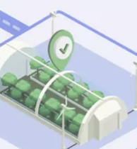
Our Journey on Day 8
 | 目标 | 原理 | 当天主题
Day 8 | 理性思考，学习到更多戒烟的方法 | 进一步矫正错误认知，找到科学戒烟方法 | 科学的方法
AM
PM
科学戒烟方法的介绍
尼古丁替代疗法视频
关于科学戒烟方法测试题
戒烟错误方法的认知纠正
奖励
奖励
空港绿化环保基地

Slide 11
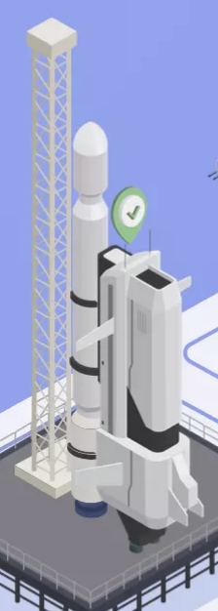
Our Journey on Day 9
 | 目标 | 原理 | 当天主题
Day 9 | 寻求支持，对外表达你的戒烟想法 | 寻求外界帮助，进一步强化动机 | 他人的支持
AM
PM
推荐自己最喜欢的一天
戒烟路不孤独的建议
基于用户选择的动机匹配文案提升共情 (家人/树立榜样/健康)。需要有感情层面的触动。
感谢推荐
火箭发射
奖励
奖励
港口发射基地
货运飞船

Slide 12
Our Journey on Day 10
 | 目标 | 原理 | 当天主题
Day 10 | 望未来，毅力，掌控自己的将来 | 展望未来美好愿景，创造奇迹 | 回顾与展望
AM
PM
动机，信心，准备度打分
旅程专属报告（文案基于用户先前动机选择和题目问答结果）
报告分享
（整体回顾11天过往的内容）基于用户前两次实验的反馈，建议设置戒烟日
结尾动画

